Slide 1










FreeRTOS 内核实现与应用开发实战指南
信号量
淘宝：fire-stm32.taobao.com
论坛： www.firebbs.cn
扫描进入淘宝店铺

Slide 2
主讲内容
01
信号量的基本概念
02
信号量运作机制
03
FreeRTOS信号量的实现
参考资料:《FreeRTOS 内核实现与应用开发实战指南》

Slide 3
信号量的基本概念
信号量（Semaphore）是一种实现任务间同步与互斥的机制，可以实现任务与任务之间、中断与任务之间同步，或临界资源的互斥访问。
抽象的来讲，信号量是一个非负整数，所有获取它的任务都会将该整数减一，当该整数值为零时，所有试图获取它的任务都将处于阻塞状态。通常一个信号量的计数值用于对应有效的资源数，表示剩下的可被占用的互斥资源数。其值的含义分两种情况：
0：表示没有积累下来的释放信号量操作，且有可能有在此信号量上阻塞的任务。
正值，表示有一个或多个释放信号量操作。

Slide 4
二值信号量
二值信号量既可以用于临界资源访问也可以用于同步功能。
二值信号量和互斥量非常相似，但是有一些细微差别：互斥量有优先级继承机制，二值信号量则没有这个机制。这使得二值信号量更偏向应用于同步功能，而互斥量更偏向应用于临界资源的访问。
用作同步时，信号量在创建后应被置为空，任务获取不到信号量从而进入阻塞状态。当任务/中断释放信号量后，任务获得信号量继续执行，形成同步。

Slide 5
计数信号量
二值信号量可以被认为是长度为1的队列，而计数信号量则可以被认为长度大于1的队列，信号量使用者依然不必关心存储在队列中的消息，只需关心队列是否有消息即可。
我们常将计数信号量用于事件计数与资源管理。

Slide 6
二值信号量应用场景
任务与任务同步的应用场景
中断与任务同步的应用场景
计数信号量应用场景
计数信号量用于事件计数与资源管理

Slide 7
二值信号量运作机制
创建信号量时，系统会为创建的信号量对象分配内存，并把可用信号量初始化为用户自定义的个数， 二值信号量的最大可用信号量个数为1。
二值信号量获取，任何任务都可以从创建的二值信号量资源中获取一个二值信号量，获取成功则返回正确，否则任务会根据用户指定的阻塞超时时间来等待其它任务/中断释放信号量。在等待这段时间，系统将任务变成阻塞态，任务将被挂到该信号量的阻塞等待列表中。

Slide 8
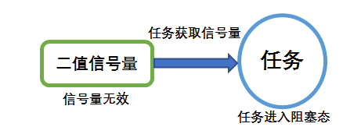
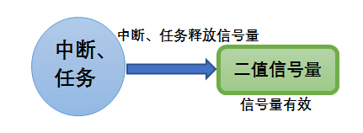
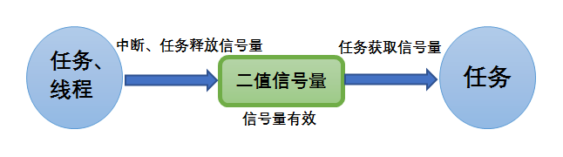
二值信号量运作机制

Slide 9
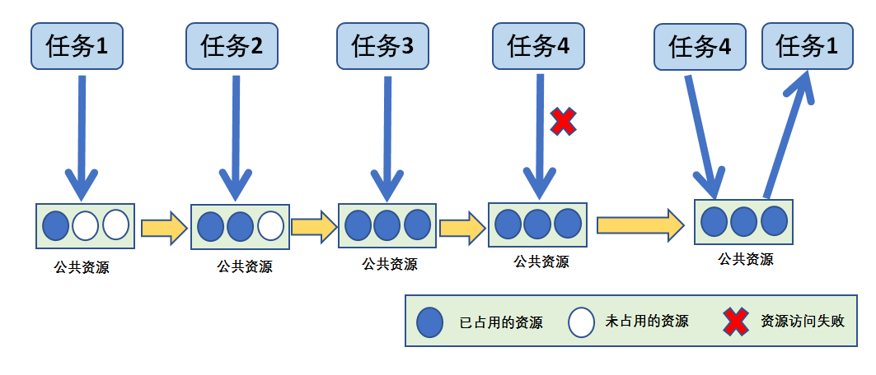
计数信号量运作机制
计数信号量可以用于资源管理，允许多个任务获取信号量访问共享资源，但会限制任务的最大数目。访问的任务数达到可支持的最大数目时，会阻塞其他试图获取该信号量的任务，直到有任务释放了信号量。

Slide 10
FreeRTOS信号量的实现
信号量API函数实际上都是宏，它使用现有的队列机制，这些宏定义在semphr.h文件中，如果使用信号量或者互斥量，需要包含semphr.h头文件。所以FreeRTOS的信号量控制块结构体与消息队列结构体是一模一样的，只不过结构体中某些成员变量代表的含义不一样而已。
uxMessagesWaiting：有效信号量个数
uxLength：最大的信号量可用个数
uxItemSize：存储空间大小

Slide 11
FreeRTOS信号量的实现
创建二值信号量xSemaphoreCreateBinary()
typedef QueueHandle_t SemaphoreHandle_t;
#define xSemaphoreCreateBinary()
xQueueGenericCreate( ( UBaseType_t ) 1,
semSEMAPHORE_QUEUE_ITEM_LENGTH,
queueQUEUE_TYPE_BINARY_SEMAPHORE )
二值信号量的释放和获取都是通过操作队列结控制块构体成员uxMessageWaiting来实现的，它表示信号量中当前可用的信号量个数。在信号量创建之后，变量uxMessageWaiting的值为0，这说明当前信号量处于无效状态，如果为正值，就表明有效。

Slide 12
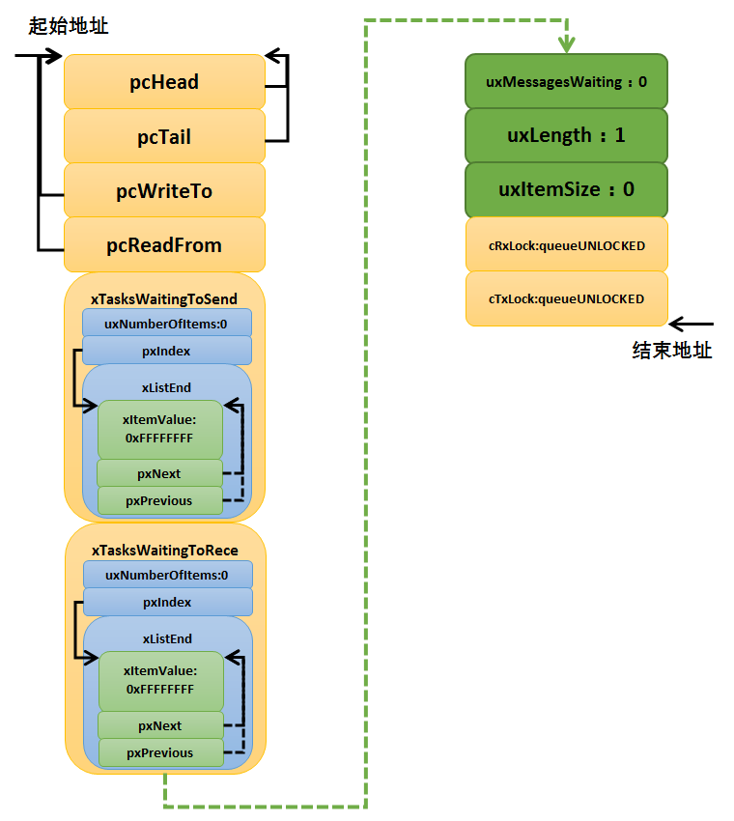
FreeRTOS信号量的实现

Slide 13
FreeRTOS信号量的实现
创建计数信号量xSemaphoreCreateCounting()
函数原型 | SemaphoreHandle_t xSemaphoreCreateCounting( UBaseType_t uxMaxCount, UBaseType_t uxInitialCount);
功能 | 创建一个计数信号量。
参数 | uxMaxCount | 计数信号量的最大值，当达到这个值的时候，信号量不能再被释放。
 | uxInitialCount | 创建计数信号量的初始值。
返回值 | 如果创建成功则返回一个计数信号量句柄，用于访问创建的计数信号量。 如果创建不成功则返回NULL。
间接调用xQueueGenericCreate()函数进行创建

Slide 14
FreeRTOS信号量的实现
信号量删除函数vSemaphoreDelete()
#define vSemaphoreDelete( xSemaphore ) \
vQueueDelete( ( QueueHandle_t ) ( xSemaphore ) )

Slide 15

FreeRTOS 内核实现与应用开发实战指南
THANKS
论坛： www.firebbs.cn
淘宝：fire-stm32.taobao.com
扫描进入淘宝店铺

